Slide 1
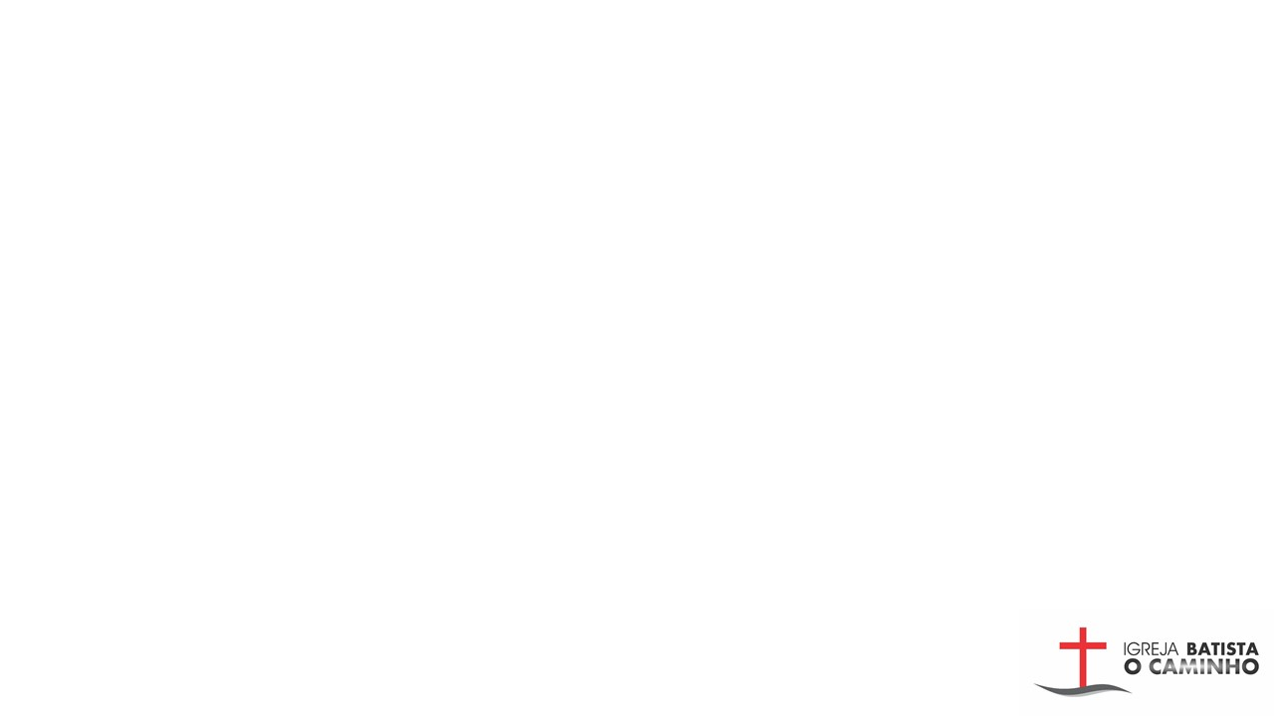
QUEBRANTADO
VINEYARD

Slide 2
EU OLHO PARA CRUZ
PARA A CRUZ
EU VOU

Slide 3
DO SEU SOFRER PARTICIPAR
DA SUA OBRA VOU CANTAR

Slide 4
MEU SALVADOR
NA CRUZ MOSTROU O AMOR DO PAI
O JUSTO DEUS

Slide 5
PELA CRUZ
ME CHAMOU GENTILMENTE
ME ATRAIU E EU

Slide 6
SEM PALAVRAS
ME APROXIMO QUEBRANTADO POR SEU AMOR

Slide 7
IMERECIDA VIDA
DE GRAÇA RECEBI POR SUA CRUZ
DA MORTE
ME LIVROU

Slide 8
TROUXE MINHA VIDA
EU ESTAVA CONDENADO

Slide 9
MAS AGORA PELA CRUZ
EU FUI RECONCILIADO

Slide 10
PELA CRUZ
ME CHAMOU GENTILMENTE
ME ATRAIU E EU

Slide 11
SEM PALAVRAS
ME APROXIMO QUEBRANTADO POR SEU AMOR

Slide 12
IMPRESSIONANTE É O SEU AMOR
ME REDIMIU E ME MOSTROU O QUANTO É FIEL

Slide 13
PELA CRUZ
ME CHAMOU GENTILMENTE ME ATRAIU E EU

Slide 14
SEM PALAVRAS
ME APROXIMO QUEBRANTADO POR SEU AMOR

Slide 15
PELA CRUZ
ME CHAMOU GENTILMENTE ME ATRAIU E EU

Slide 16
SEM PALAVRAS
ME APROXIMO QUEBRANTADO POR SEU AMOR

